Slide 1
ВОЗНИКНОВЕНИЕ ЭЛЕКТРОСТАТИЧЕСКИХ РАЗРЯДОВ ПРИ ЭЛЕКТРИЗАЦИИ КОСМИЧЕСКОГО АППАРАТА
Проведение испытаний
Докладчик:
А. А. Дудунов
Начальник ИЛ ЭКБ

Slide 2
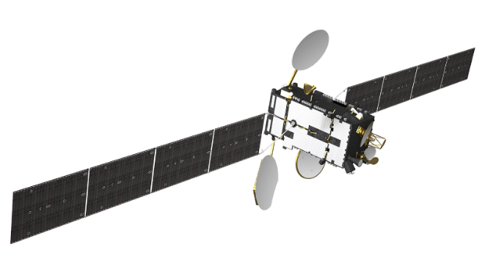
Физический механизм заряжения КА в космической плазме
$$J=J_{e}−J_{i}−(δJ_{e}−ηJ_{e}+γJi+J_{ph})$$
$J_{e} и J_{i}$ – электронный и ионный токи плазмы;
$δ, η, γ$ – коэффициенты истинной вторичной электронной эмиссии, отражения электронов, ионно-электронной эмиссии;
$J_{ph}$ – ток фотоэлектронной эмиссии.

Slide 3
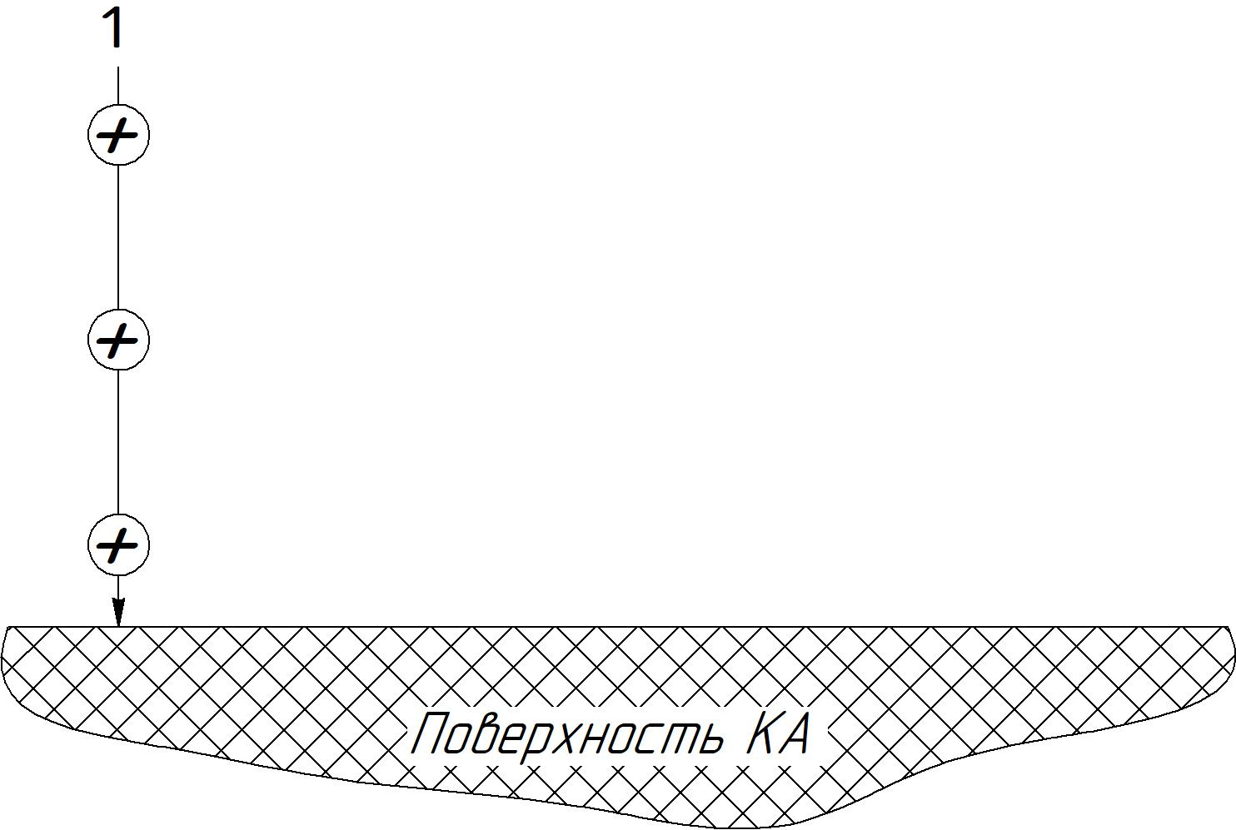
Физический механизм заряжения КА в космической плазме
$$J=J_{e}−J_{i}−(δJ_{e}−ηJ_{e}+γJi+J_{ph})$$
Поток положительных ионов (протонов) плазмы.

Slide 4
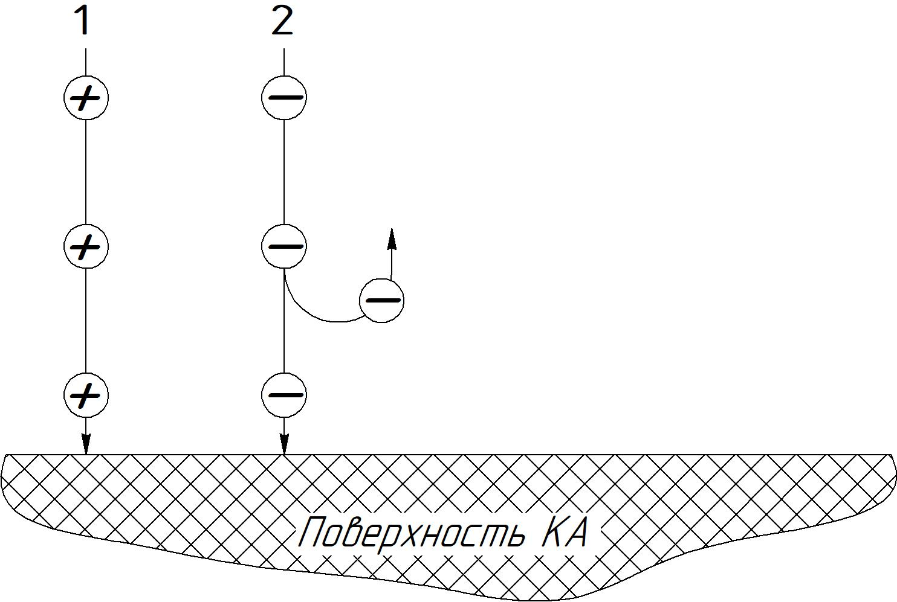
Физический механизм заряжения КА в космической плазме
$$J=J_{e}−J_{i}−(δJ_{e}−ηJ_{e}+γJi+J_{ph})$$
Поток положительных ионов (протонов) плазмы.
Поток электронов плазмы.

Slide 5
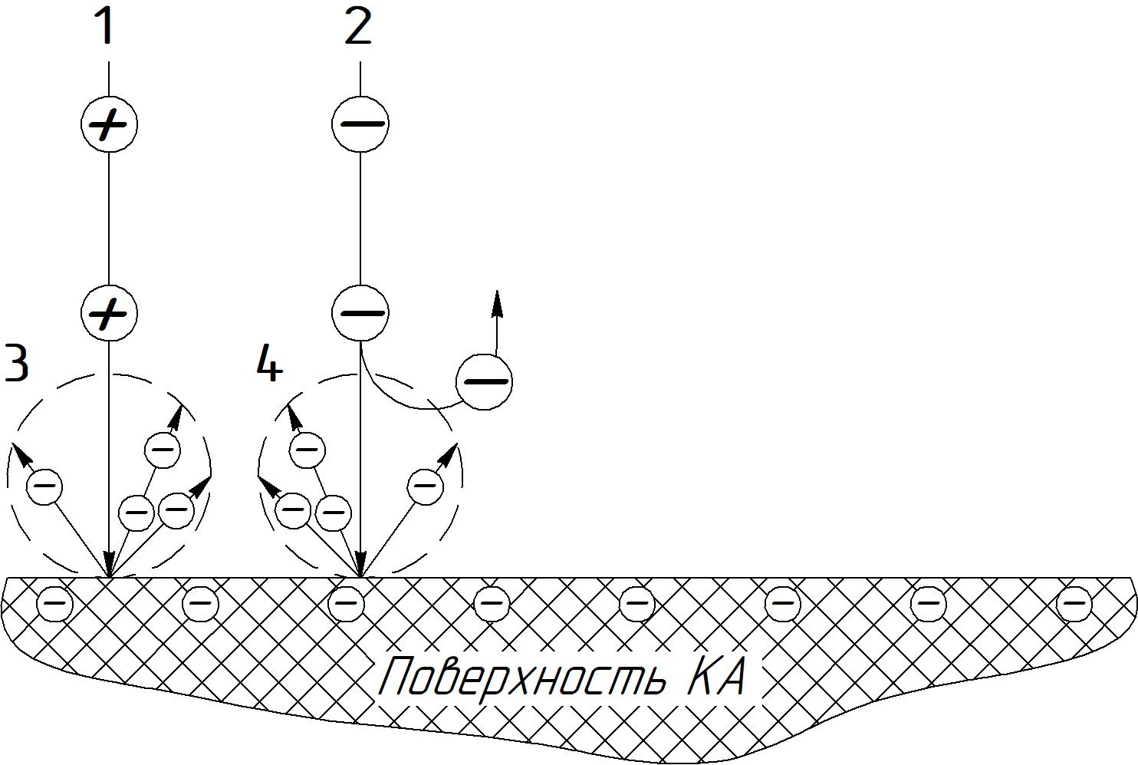
Физический механизм заряжения КА в космической плазме
$$J=J_{e}−J_{i}−(δJ_{e}−ηJ_{e}+γJi+J_{ph})$$
Поток положительных ионов (протонов) плазмы.
Поток электронов плазмы.
Поток истинно вторичных электронов.

Slide 6
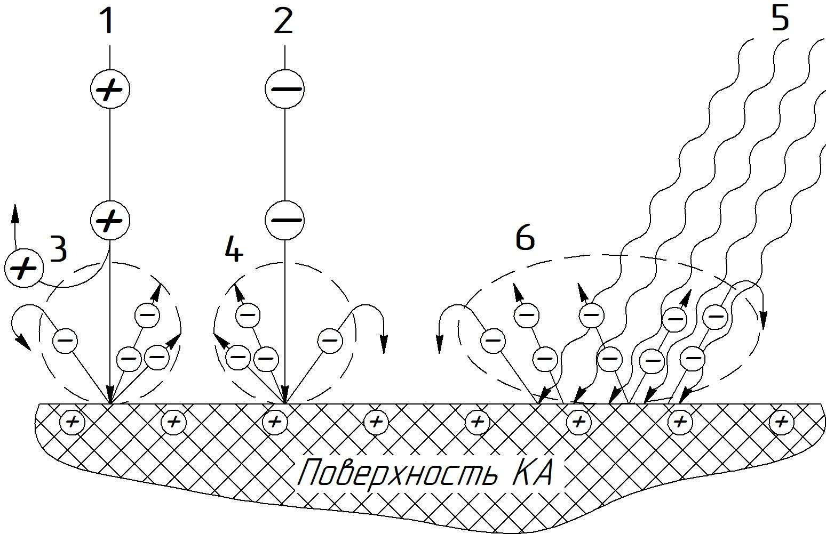
Физический механизм заряжения КА в космической плазме
$$J=J_{e}−J_{i}−(δJ_{e}−ηJ_{e}+γJi+J_{ph})$$
Поток положительных ионов (протонов) плазмы.
Поток электронов плазмы.
Поток вторичных электронов, выбиваемых с поверхности падающими ионами.
Поток истинно вторичных электронов.
Солнечное ультрафиолетовое излучение.
Поток фотоэлектронов.

Slide 7
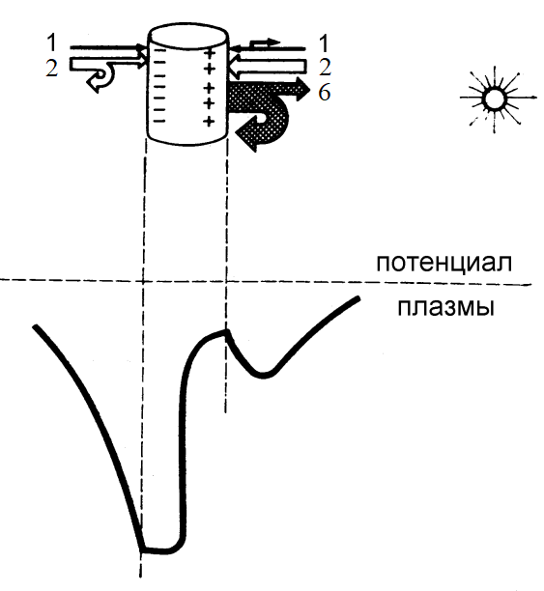
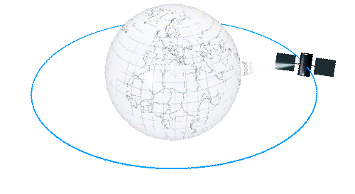
Разность потенциалов на границе свет-тень
Поток положительных ионов (протонов) плазмы.
Поток электронов плазмы.
Поток фотоэлектронов.

Slide 8
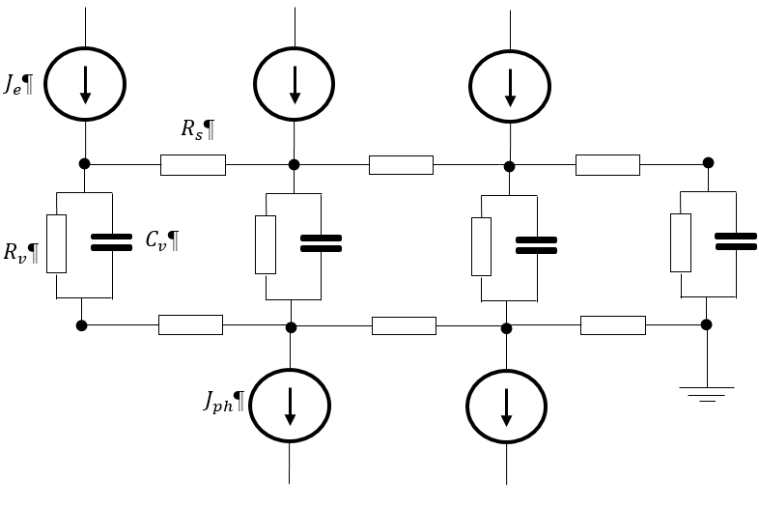
Эквивалентная схема накопления заряда на поверхности КА
$R_{s}$ - сопротивление поверхностной проводимости.
$R_{v}$ - сопротивление объемной проводимости.
$C_{v}$ - Емкость участка КА площадью $S_{1}$ = 1 см²

Slide 9
Накопления заряда на поверхности диэлектрика при облучение его потоком электронов

Slide 10
Методы антистатической защиты на внешних поверхностях КА

Slide 11
Методы антистатической защиты на внешних поверхностях КА
1.Создание диэлектрических материалов и покрытий с заданными свойствами, имеющими в частности, достаточно высокую собственную проводимость.
2.Использование плазменных средств нейтрализации электрического заряда.
Рисунок 1 – Зависимость разности потенциалов от удельного объемного сопротивления диэлектрика

Slide 12
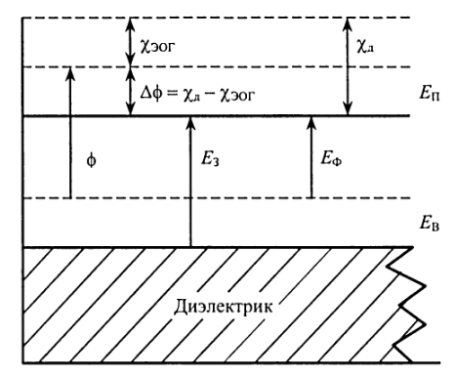
Методы антистатической защиты на внутренних поверхностях КА
Применение электроотрицательного газа (ЭОГ)
$Е_{В}$ - энергетический уровень валентной зоны;
$Е_{Ф}$- уровень Ферми;
$Е_{П}$- энергетический уровень зоны проводимости;
$Е_{З}$- ширина запретной зоны;
${\text{χ} }_{Д}$- энергия электронного сродства диэлектрика;
${\text{χ} }_{ЭОГ}$- энергия электронного сродства ЭОГ;
ф – работа выхода электрона.
Рисунок 2 – Механизм влияния ЭОГ на ЭСР

